Slide 1
겨울방학 파이썬 스터디
6차시 수업
시각화
A+

Slide 2
학습 목표
WINTER VACATION PYTHON STUDY
Data Visualization with Pandas
Data Visualization with Matplotlib
Data Visualization with Seaborn

Slide 3
Pandas
WINTER VACATION PYTHON STUDY
Pandas의 시리즈나 데이터프레임은 plot( )이라는 시각화 메서드를 내장하고 있다.
plot( )은 matplotlib을 내부적으로 import하여 사용한다.
https://pandas.pydata.org/pandas-docs/stable/visualization.html
.plot.* 메소드로 아래와 같은 여러가지 플롯을 그릴 수 있다.
plot[.line]( ), plot([kind=‘line’]) : 선 그래프
plot.bar( ), plot(kind=‘bar’) : 막대 그래프
plot.pie( ), plot(kind=‘pie’) : 원형 그래프
plot.hist( ), plot(kind=‘hist’) : 히스토그램
plot.kde( ), plot(kind=‘kde’) : 커널 밀도 함수
plot.box( ), plot(kind=‘box’) : 상자 그림
plot.scatter( ), plot(kind=‘scatter’) : 산점도
plot.area( ), plot(kind=‘area’) : 면적 그래프

Slide 4
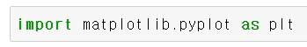
Matplotlib
WINTER VACATION PYTHON STUDY
Matplotlib Library
파이썬에서 자료를 차트(chart)나 플롯(plot)으로 시각화(visualization)하는 패키지이다.
Matplotlib을 사용한 시각화 예제 : http://matplotlib.org/gallery.html
Pyplot 서브패키지
Matplotlib 패키지에는 안에 존재하는 서브패키지이다.
MATLAB이라는 수치해석 시각화 명령을 그대로 사용할 수 있도록 명령어 집합을 제공한다.
간단한 시각화 프로그램을 만드는 경우에 사용한다.

Slide 5
Matplotlib
WINTER VACATION PYTHON STUDY
한글 폰트 적용
Matplotlib에서 한글을 사용하려면 한글 폰트를 적용해야 하는데,
사용하는 OS에 따라 적당한 한글 폰트를 지정해야 한다.
plt.show( )
그래프를 화면에 표시하는 기능이다.
Jupyter나 IPython에서는 셀 단위로 자동으로 표시되기 때문에 호출할 필요가 없지만
일반 파이썬 인터프리터로 가동되는 경우를 대비하여 항상 마지막에 실행하는 것을 권장한다.
%matplotlib.inline
matplotlib을 이용해 시각화한 결과를 jupyter notebook에서 바로 볼 수 있게 해주는 magic command

Slide 6
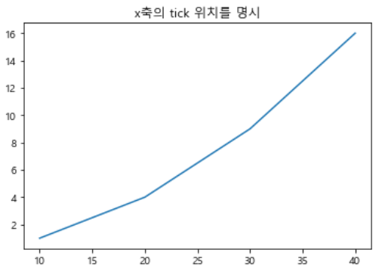
Matplotlib
WINTER VACATION PYTHON STUDY
Line plot
- 선을 그리는 가장 간단한 플롯이다.
- 라인 플롯은 데이터가 시간, 순서 등에 따라 어떻게 변화하는지 보여주기 위해 사용한다.
- pyplot 서브패키지의 plot 명령을 사용한다.
- x 축을 지정해주지 않으면 자료 위치 즉, 틱(tick)은 자동으로 0, 1, 2, 3 이 된다.
- x tick 위치를 별도로 명시하고 싶다면 두 개의 같은 길이의 리스트 혹은 배열 자료를 넣는다.
plt.plot([x tick], [y tick])

Slide 7
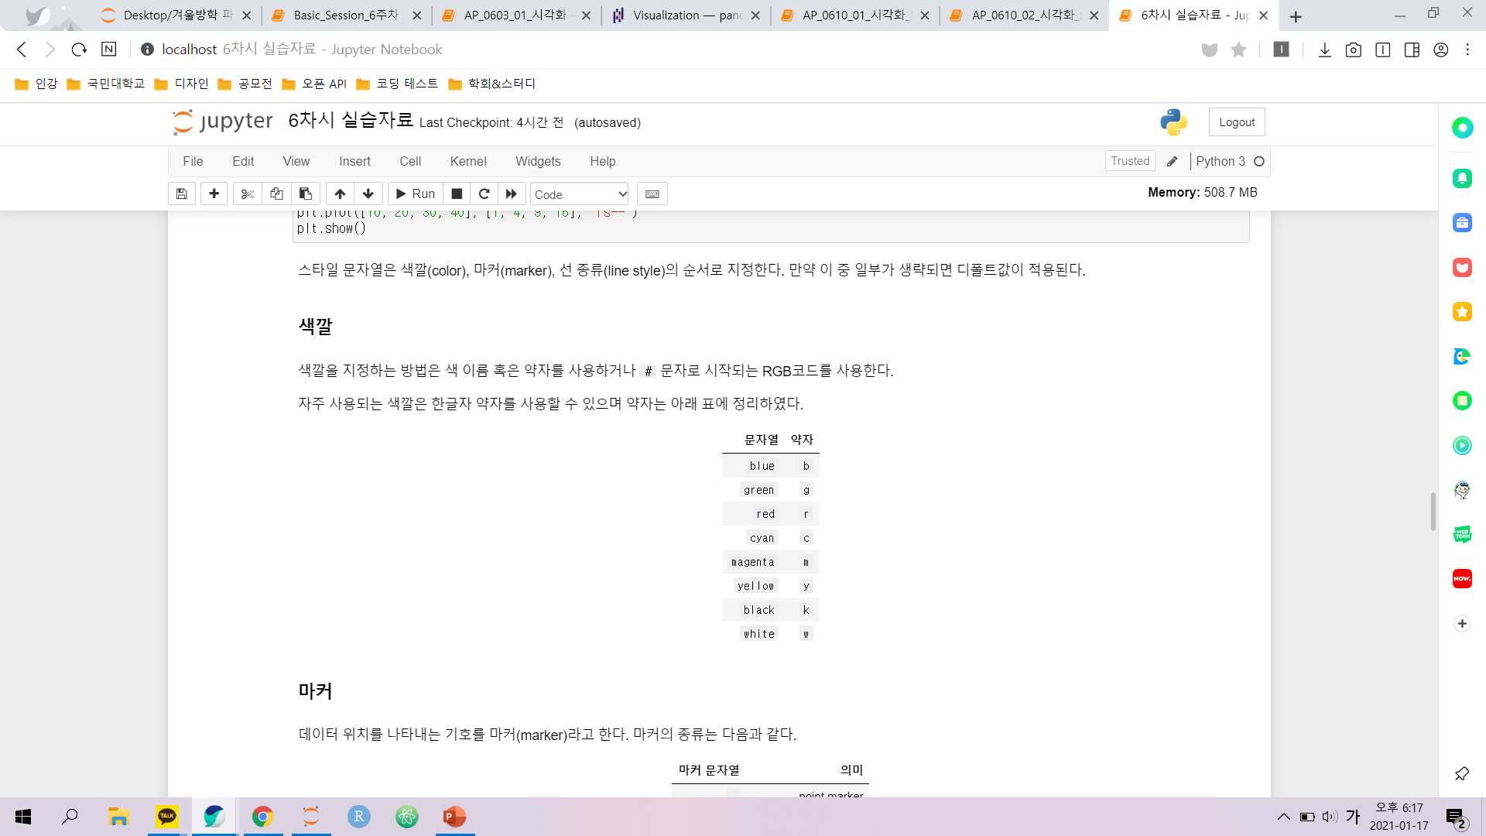
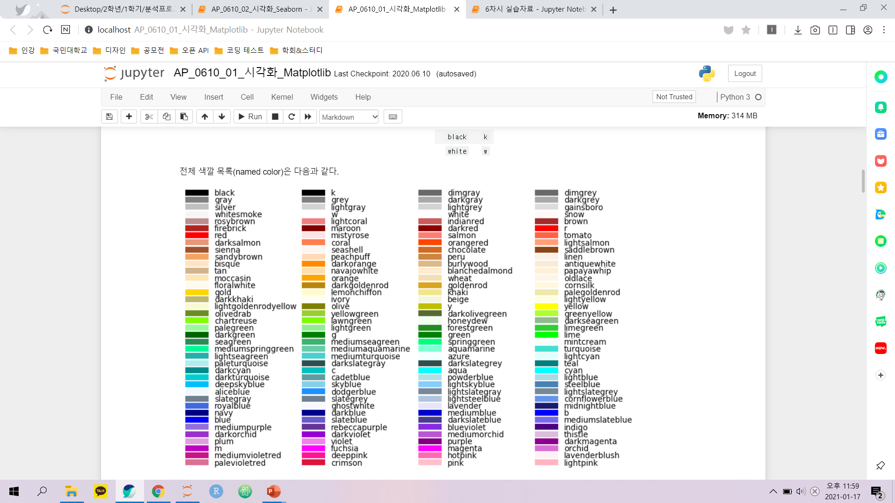
Matplotlib
WINTER VACATION PYTHON STUDY
스타일 지정
plot 명령어에서는 추가 문자열 인수를 사용하여 스타일을 지원 스타일 문자열은 색깔, 마커, 선 종류의 순서로 지정(이 중 일부가 생략되면 디폴트 값이 적용)
스타일_색깔
색 이름 혹은 약자를 사용하거나 # 문자로 시작되는 RGB코드를 사용해서 색깔 지정
자주 사용되는 색은 약자 사용
전체 색깔 목록

Slide 8
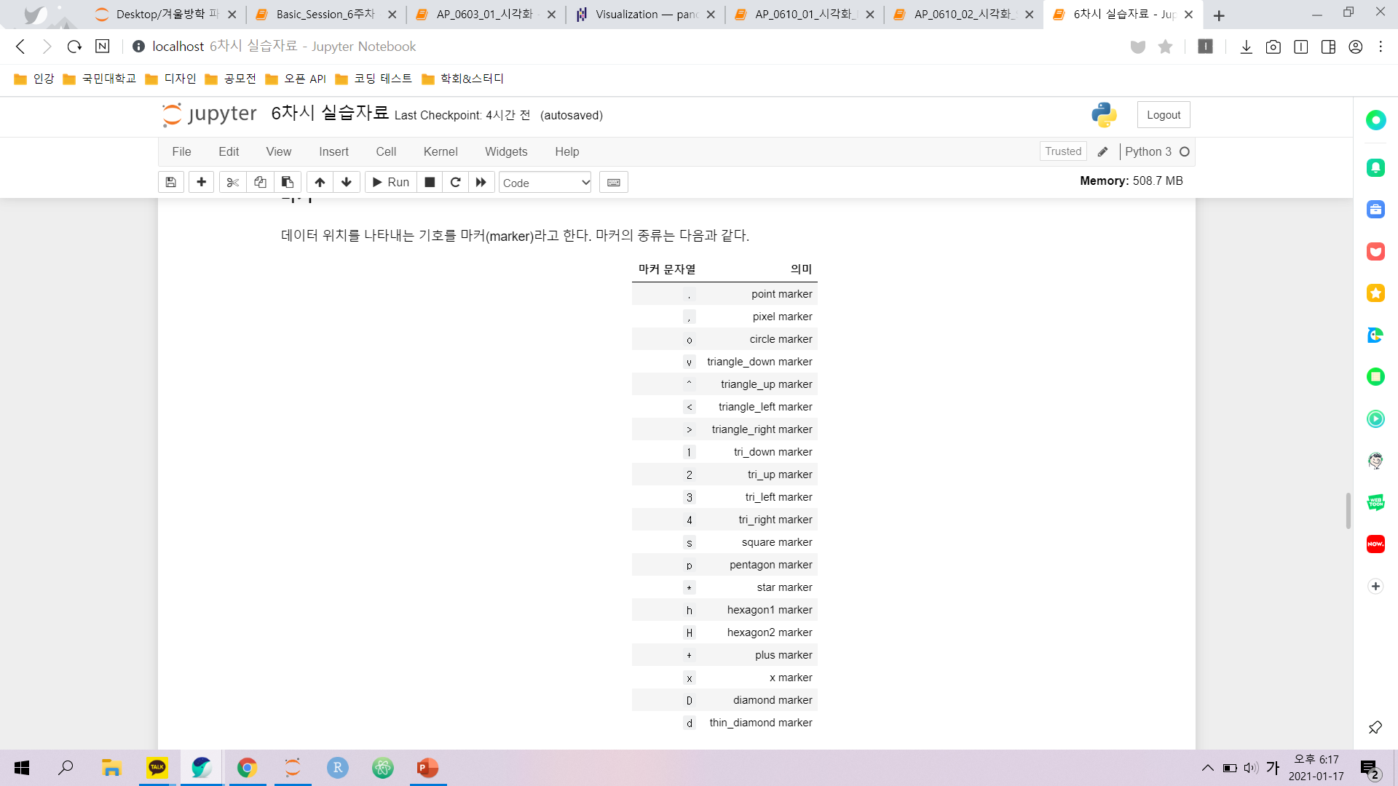
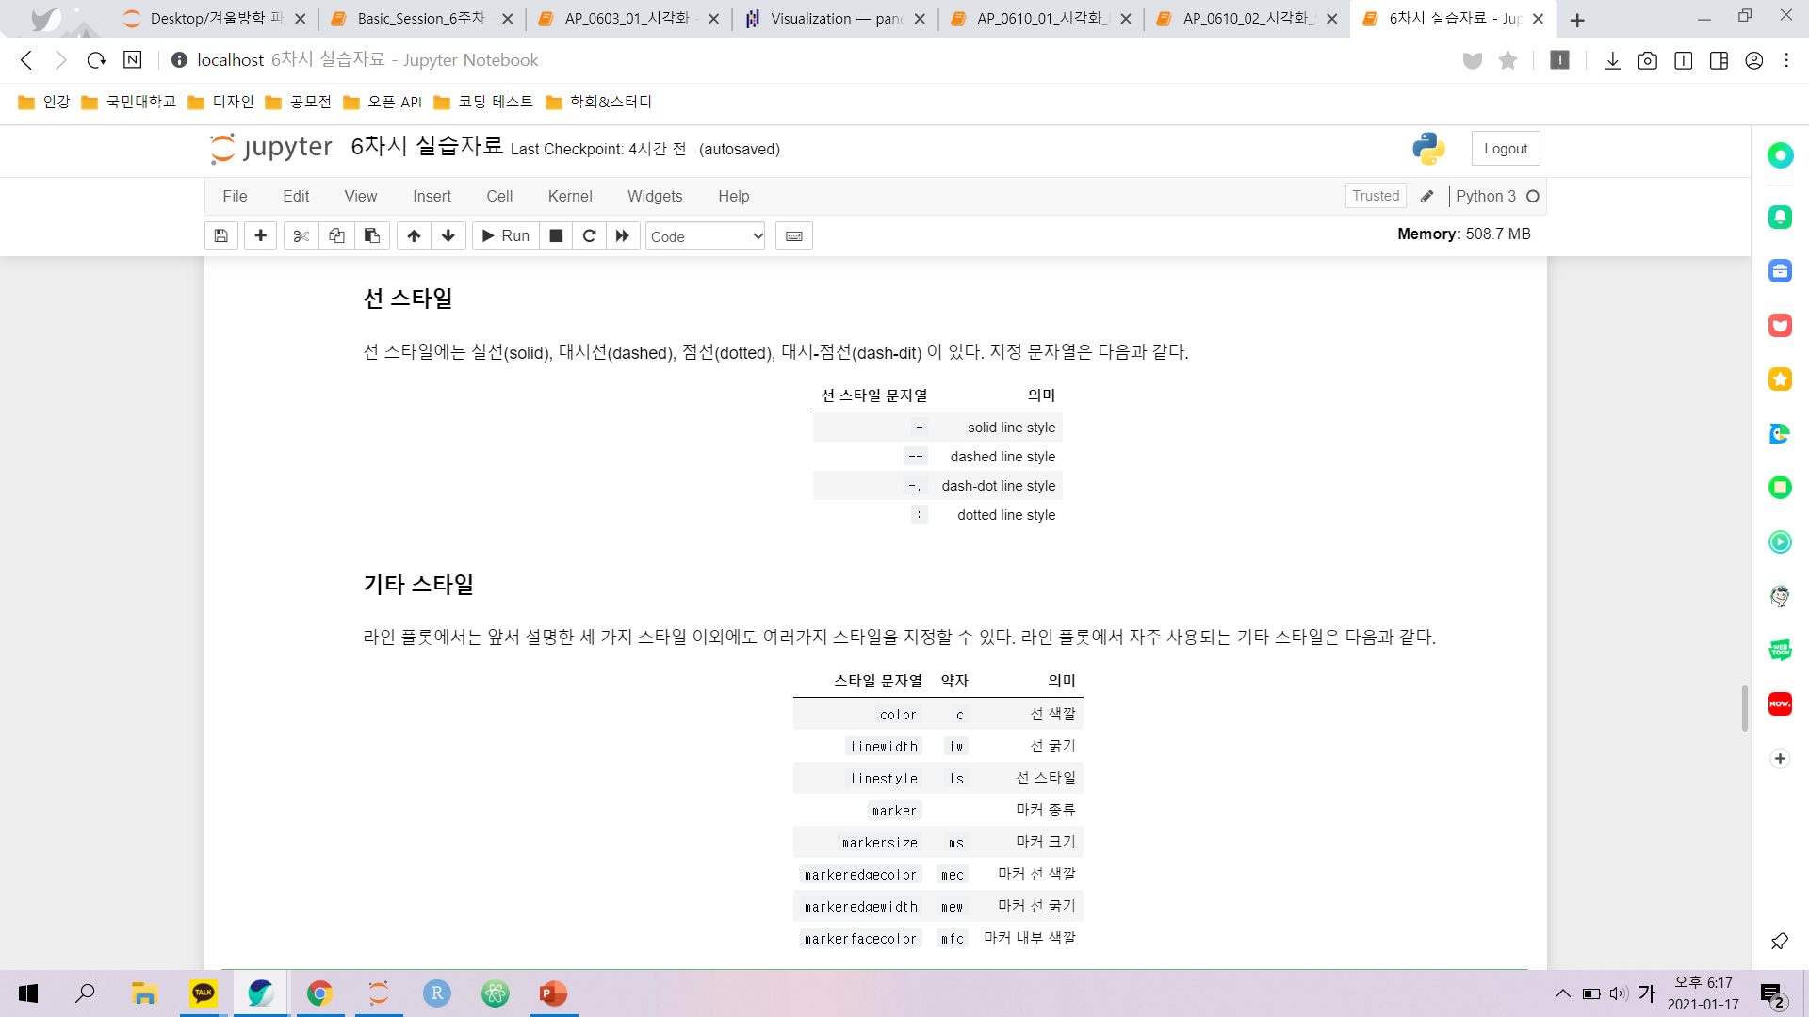
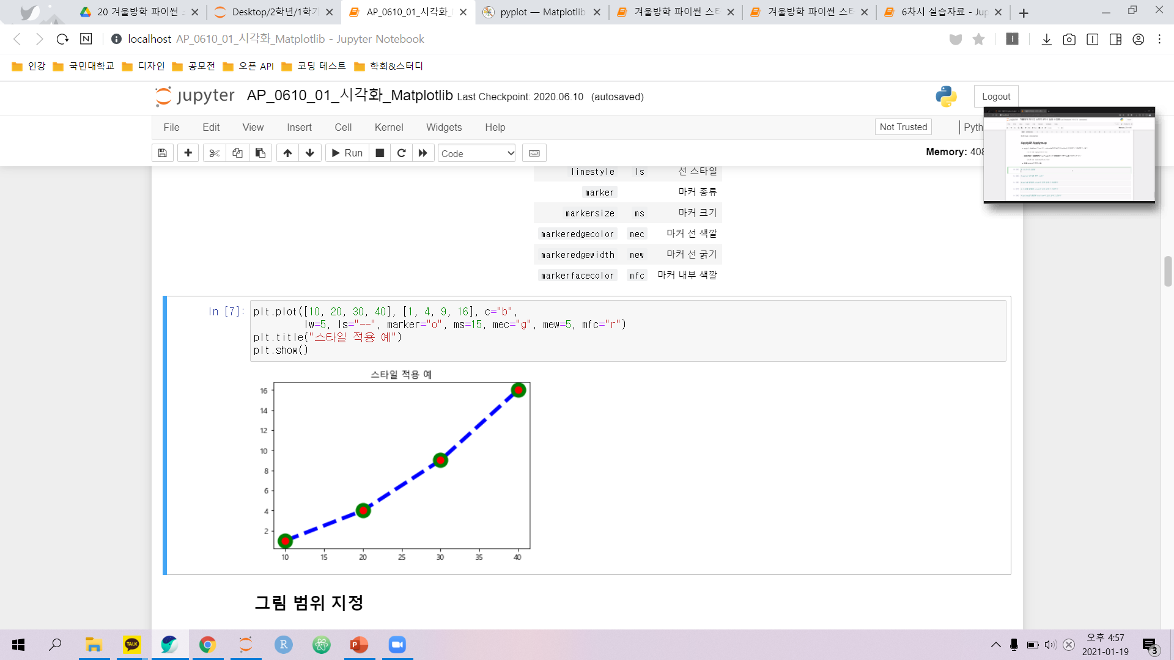
Matplotlib
WINTER VACATION PYTHON STUDY
스타일_마커
데이터 위치를 나타내는 기호
스타일_선
실선(solid), 대시선(dashed),
대시-점선(dash-dot), 점선(dotted)
스타일_기타
색, 마커, 선 스타일 이외에
자주 사용되는 기타 스타일

Slide 9
Matplotlib
WINTER VACATION PYTHON STUDY
그림 범위 지정
플롯 그림을 보면 몇몇 점들은 그림의 범위 경계선에 있어서 잘 보이지 않는 경우가 있다.
그림의 범위를 수동으로 지정하려면 xlim 명령과 ylim 명령을 사용한다.
이 명령들은 그림의 범위가 되는 x축, y축의 최소값과 최대값을 지정한다.
틱 설정
플롯이나 차트에서 축 상의 위치 표시 지점을 틱(tick)이라고 하고 이 틱에 써진 숫자 혹은 글자를 틱 라벨(tick label)이라고 한다. 틱의 위치나 틱 라벨은 Matplotlib이 자동으로 정해주지만 만약 수동으로 설정하고 싶다면 xticks 명령이나 yticks 명령을 사용한다.
그리드 설정
틱 위치를 잘 보여주기 위해 그리드 선(grid line)을 나타내려면 grid(True)를 사용한다.

Slide 10
Matplotlib
WINTER VACATION PYTHON STUDY
선 여러 개 그리기
선을 여러 개를 그리고 싶은 경우에는 x 데이터, y 데이터, 스타일 문자열을 반복하여 인수로 넘긴다. 이 경우에는 하나의 선을 그릴 때처럼 x 데이터나 스타일 문자열을 생략할 수 없다.
겹쳐서 그리기
하나의 plot 명령이 아니라 복수의 plot 명령을 하나의 그림에 겹쳐서 그릴 수도 있다.
라벨, 타이틀
플롯의 x축 위치와 y축 위치에는 xlabel, ylabel 명령을 사용해 라벨(label)를 추가할 수 있다.
또한, title 명령으로 제목(title)을 붙일 수 있다.

Slide 11
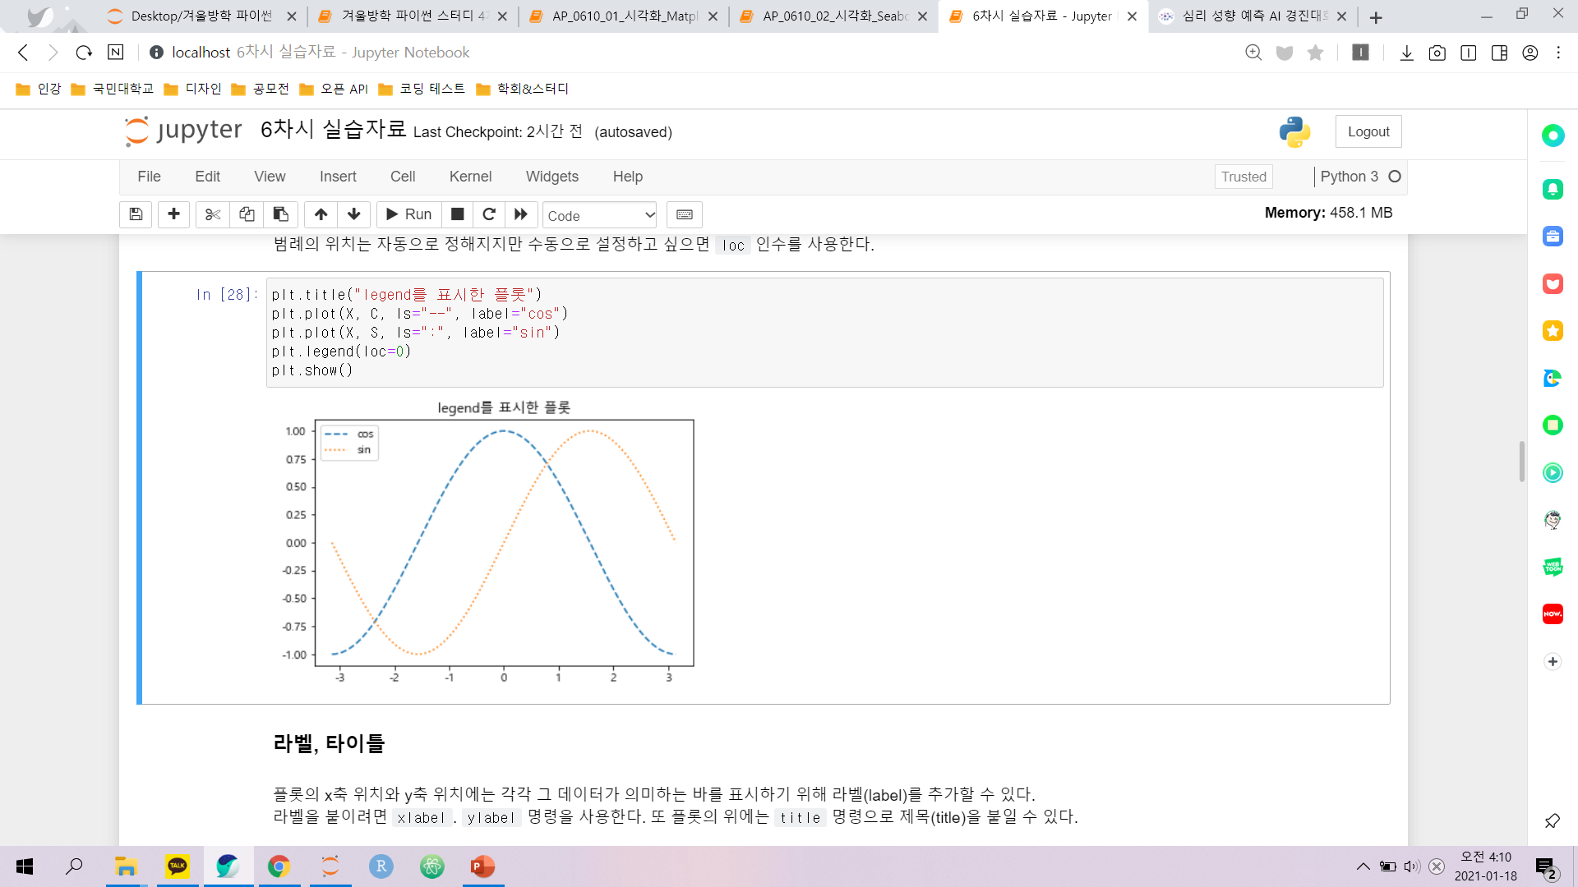
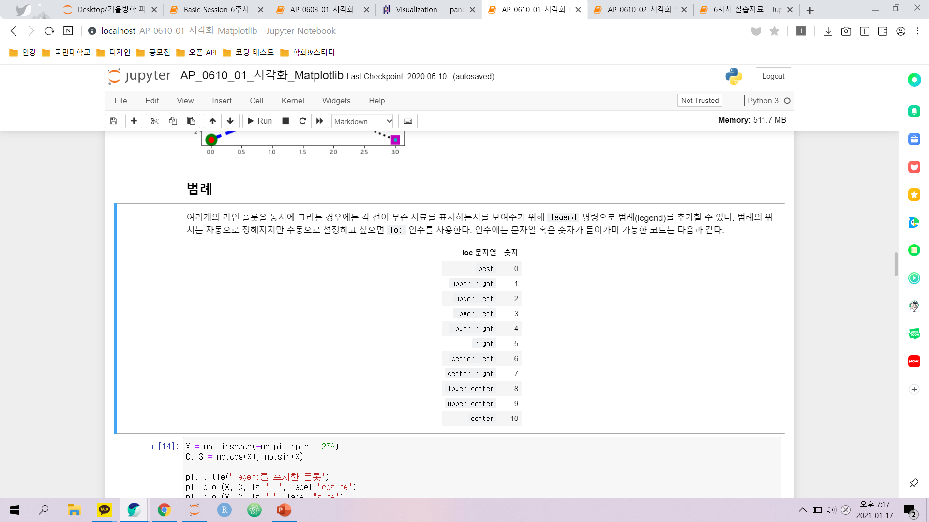
Matplotlib
WINTER VACATION PYTHON STUDY
범례
여러 개의 라인 플롯을 그리는 경우에는 각 선이 무슨 자료를 표시하는지를 보여주기 위해 legend 명령으로 범례(legend)를 추가한다. 범례의 위치는 자동으로 정해지지만 수동으로
설정하고 싶으면 loc인수를 사용하며 인수에는 문자열 혹은 숫자가 들어간다.

Slide 12
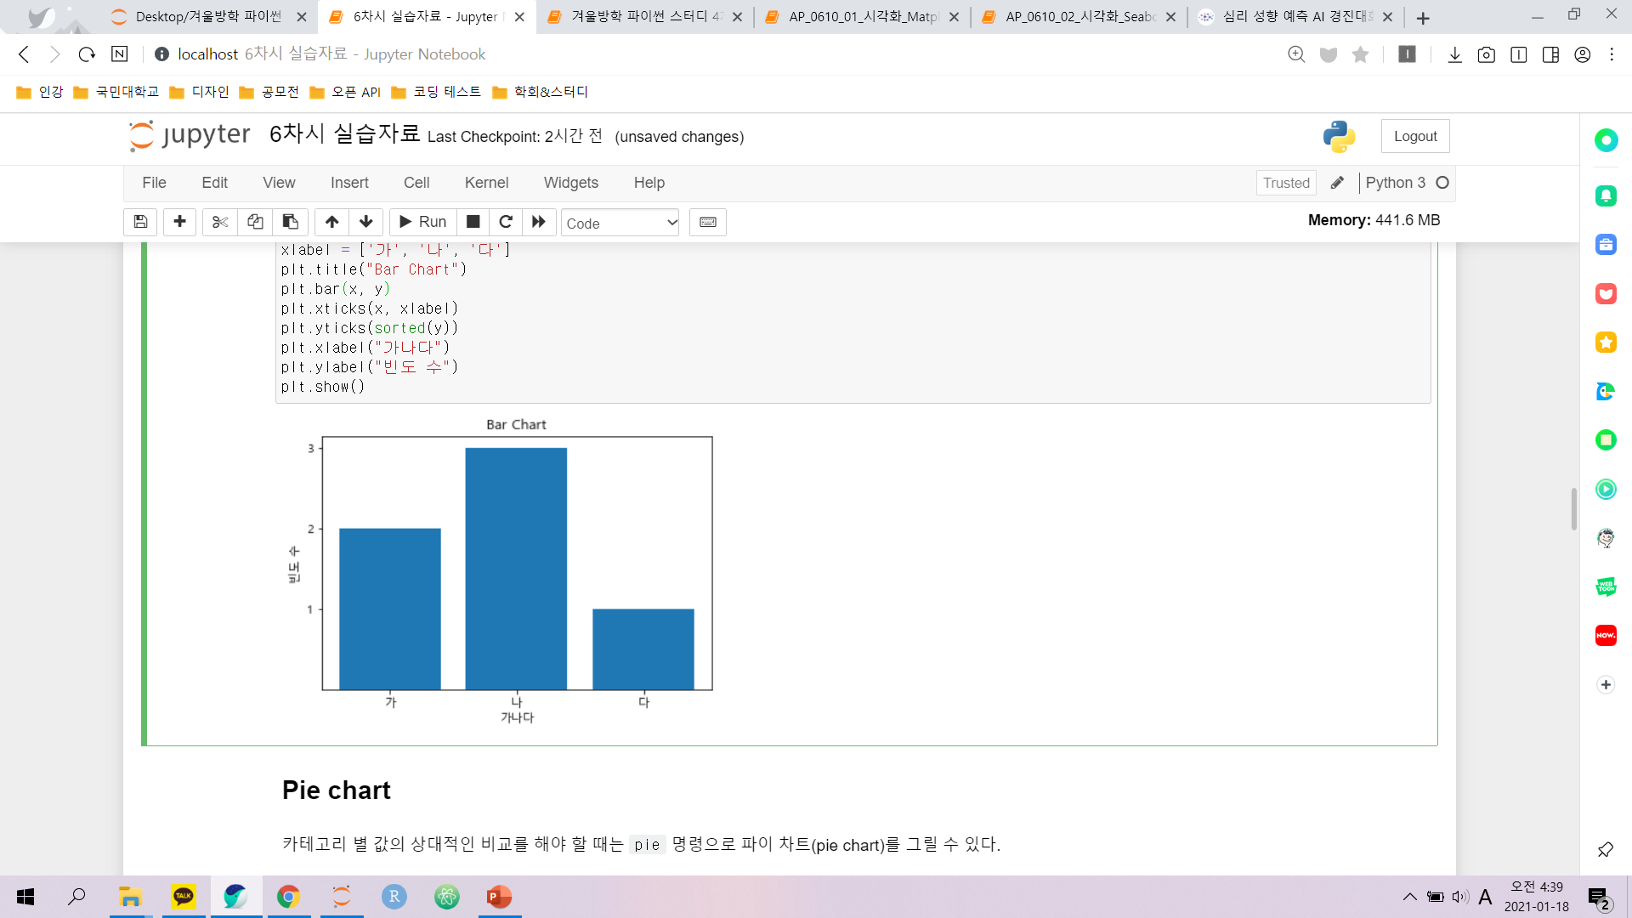
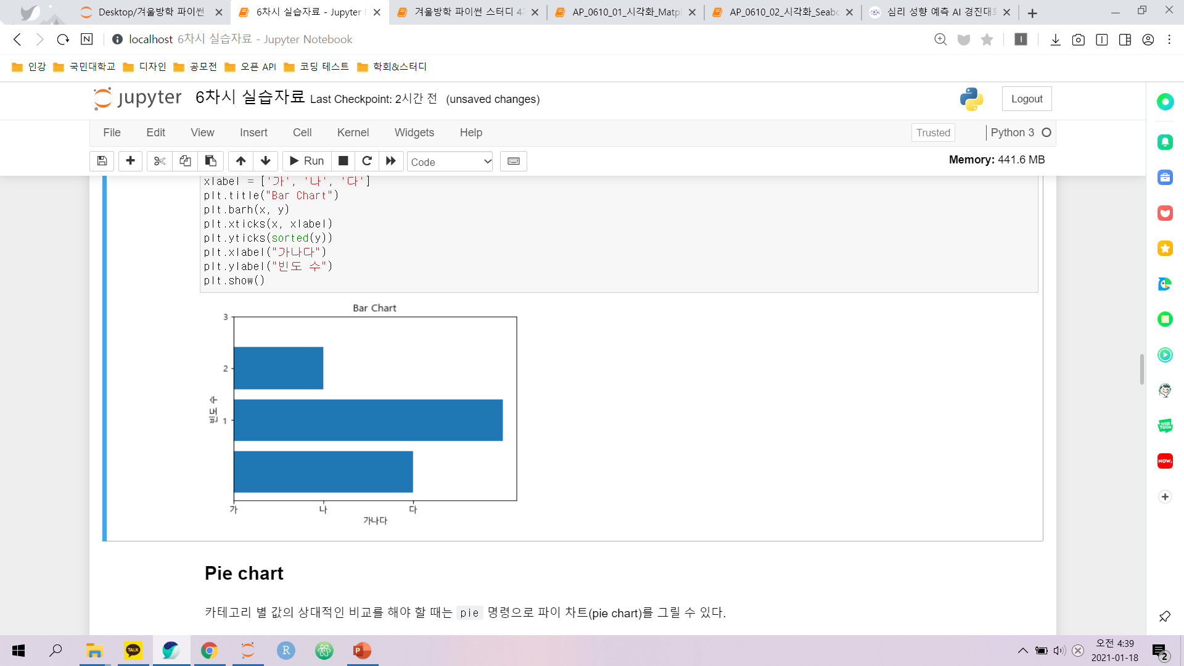
Matplotlib
WINTER VACATION PYTHON STUDY
Bar chart
x 데이터가 카테고리 값인 경우에는 bar 명령과 barh 명령으로 바 차트(bar chart)를 시각화한다. 가로 방향으로 바 차트를 그리려면 barh 명령을 사용한다.
plt.bar(x, y)

Slide 13
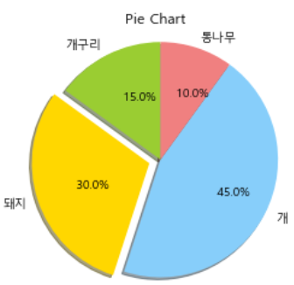
Matplotlib
WINTER VACATION PYTHON STUDY
Pie chart
카테고리 별 값의 상대적인 비교를 해야 할 때는 pie 명령으로 파이 차트를 그릴 수 있다.
파이 차트를 그릴 때는 윈의 형태를 유지할 수 있도록 plt.axis('equal’)를 실행해야 한다.
plt.pie(sizes, explode, labels, colors, autopct, shadow, startangle)

Slide 14
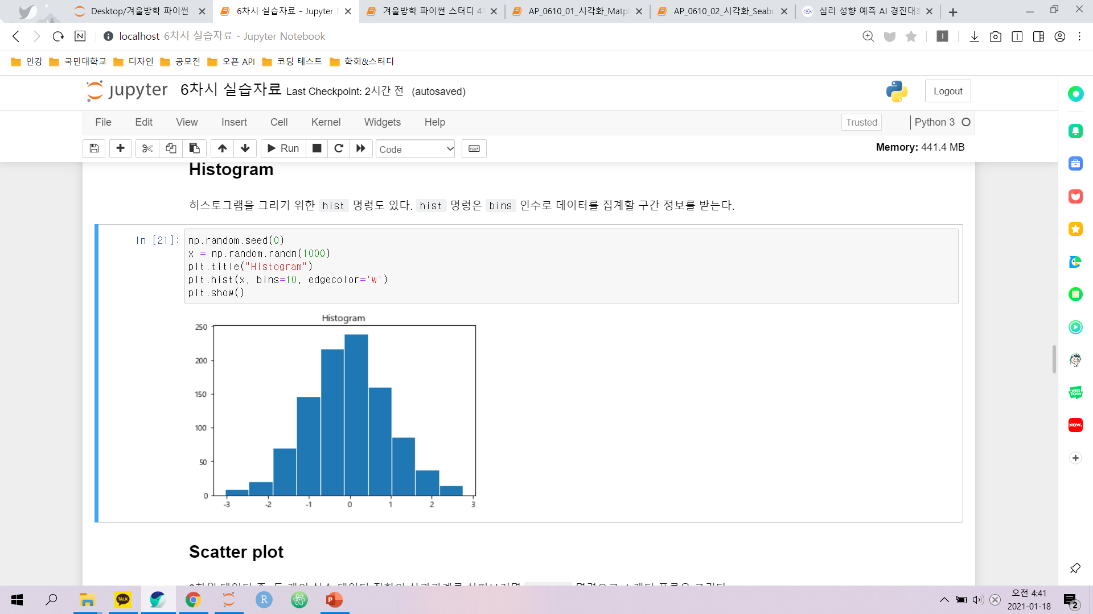
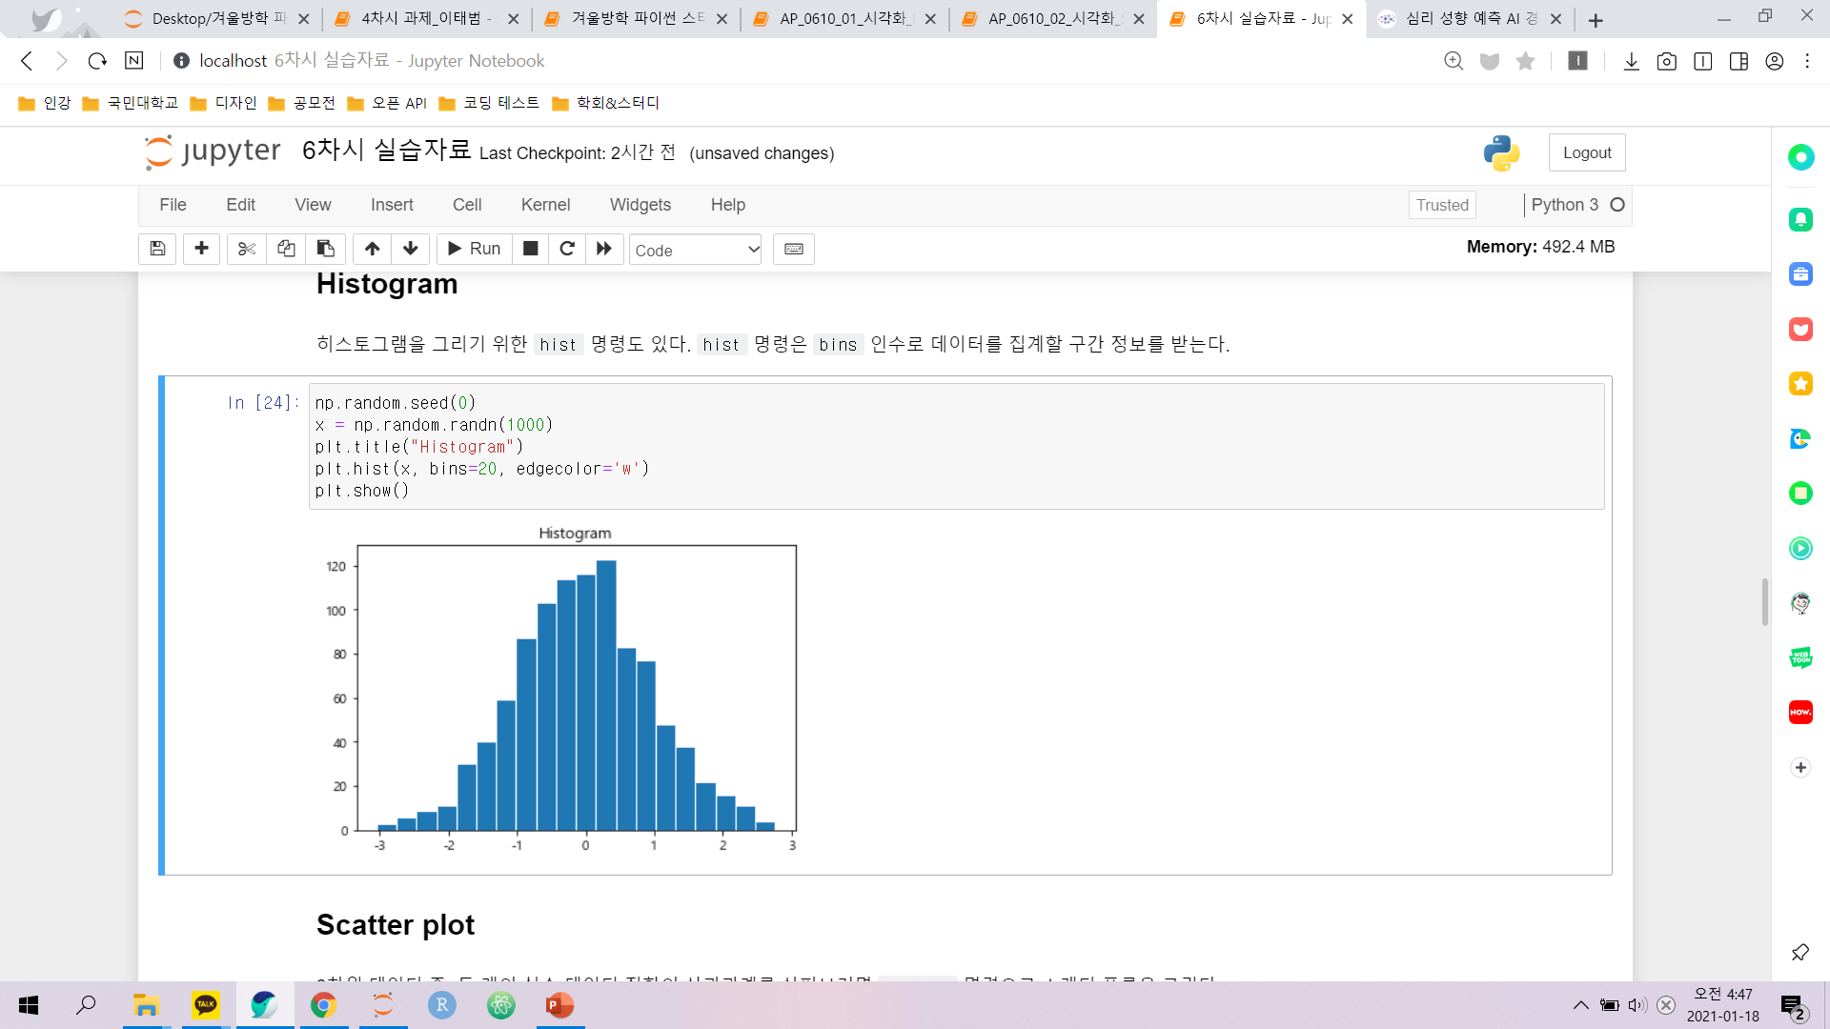
Matplotlib
WINTER VACATION PYTHON STUDY
Histogram
히스토그램을 그리기 위한 hist 명령은 bins 인수로 데이터를 집계할 구간 정보를 받는다.
plt.hist(x, bins, edgecolor)

Slide 15
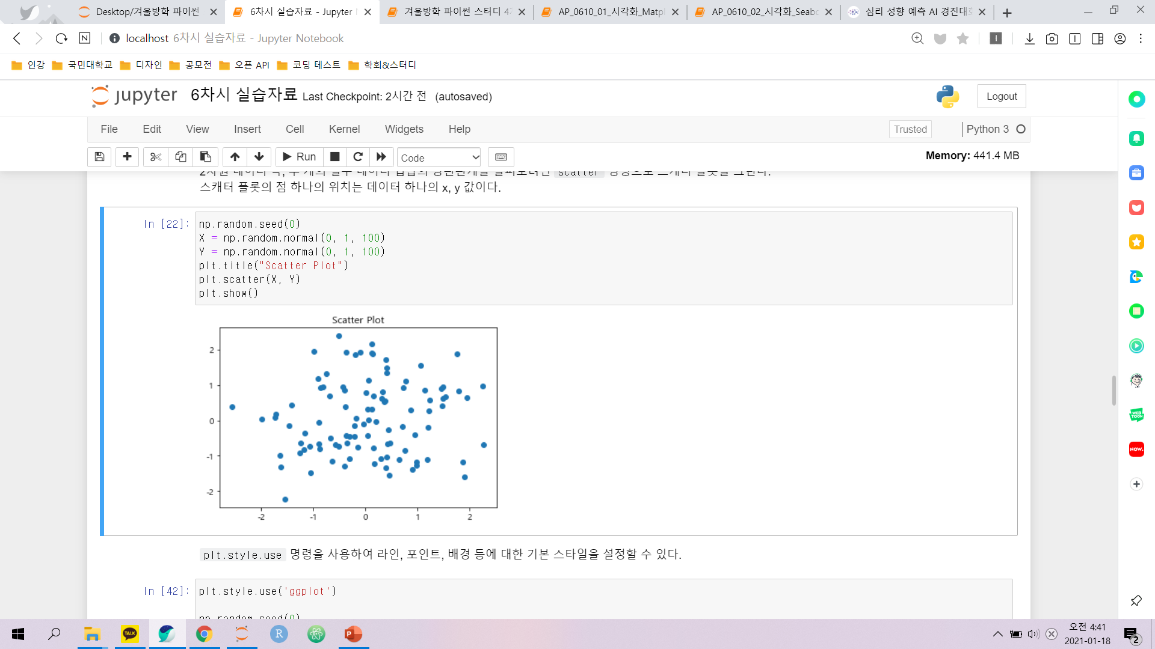
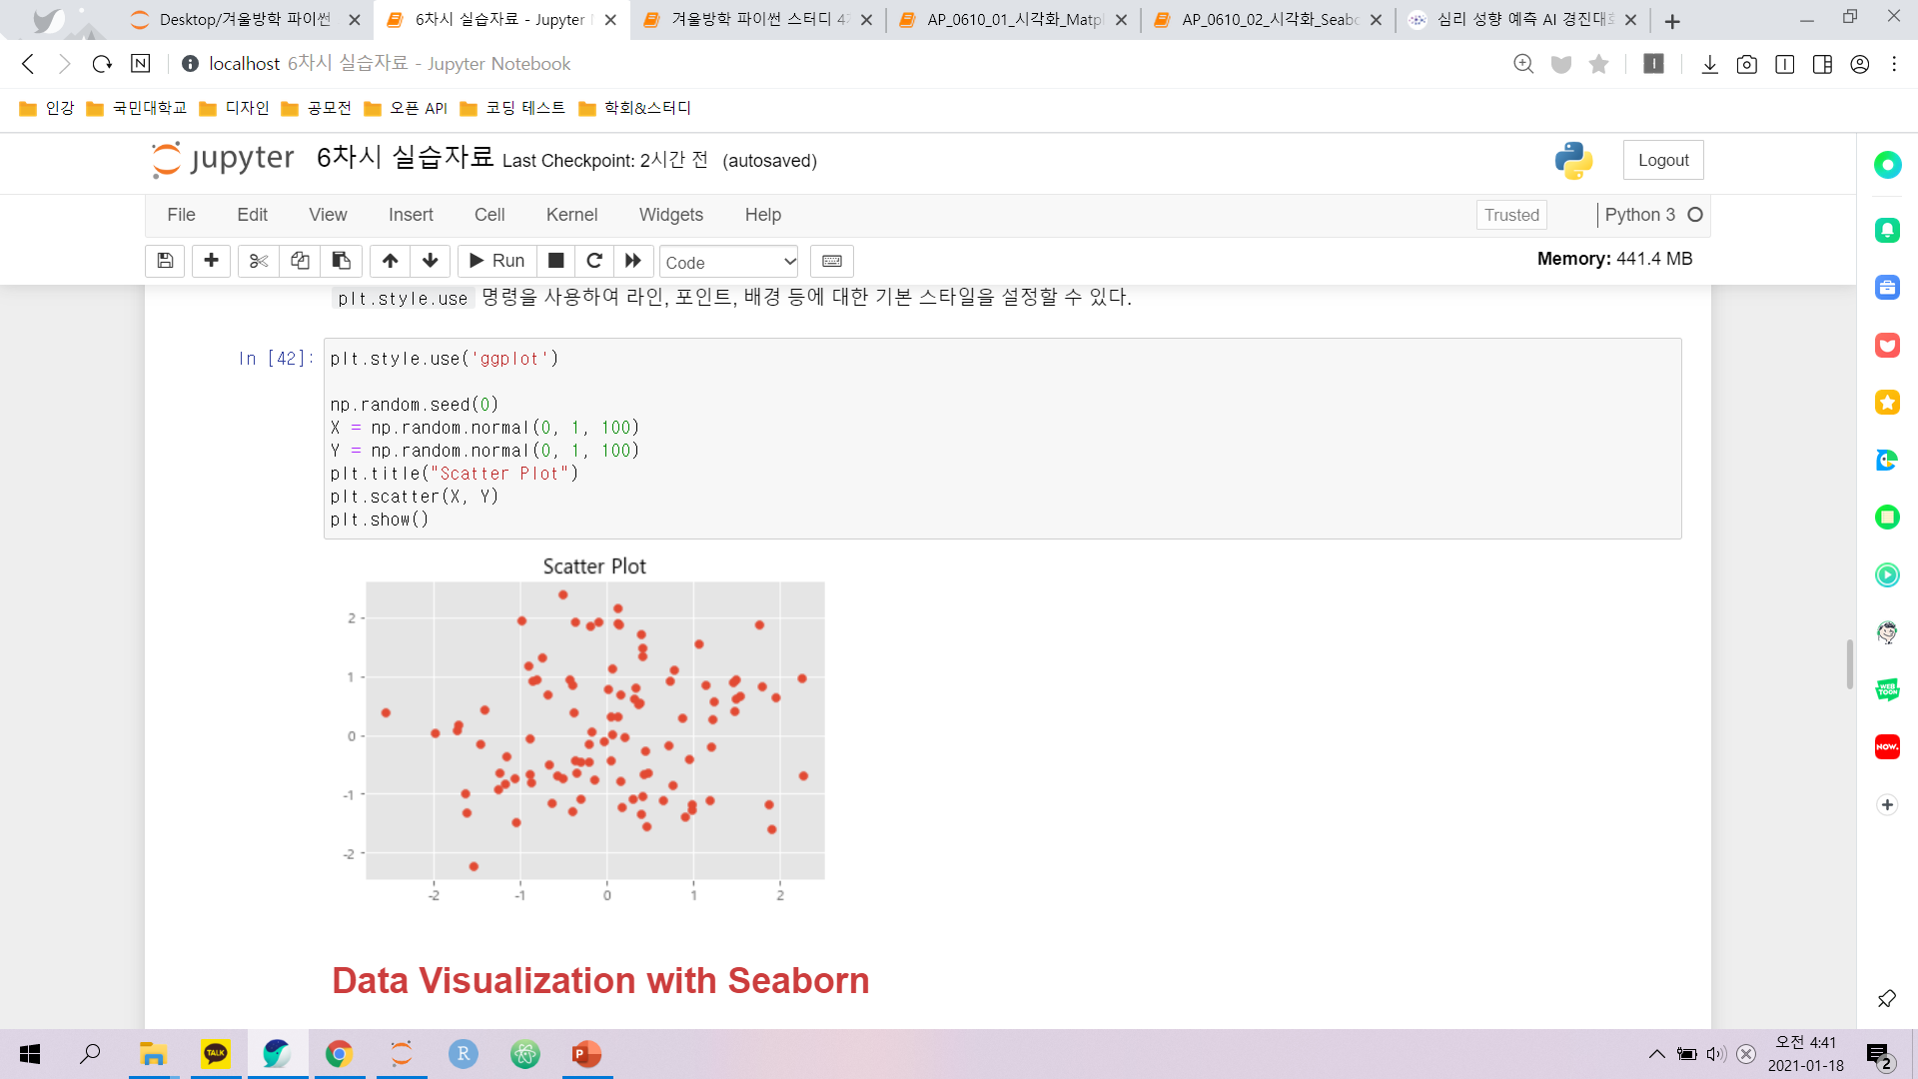
Matplotlib
WINTER VACATION PYTHON STUDY
Scatter plot
2차원 데이터 즉, 두 개의 실수 데이터 집합의 상관관계를 살펴보려면 scatter 플롯을 그린다. plt.style.use 명령을 사용하여 라인, 포인트, 배경 등에 대한 기본 스타일을 설정할 수 있다.
scatter 플롯의 점 하나의 위치는 데이터 하나의 x, y 값이다.
plt.scatter(x, y)

Slide 16
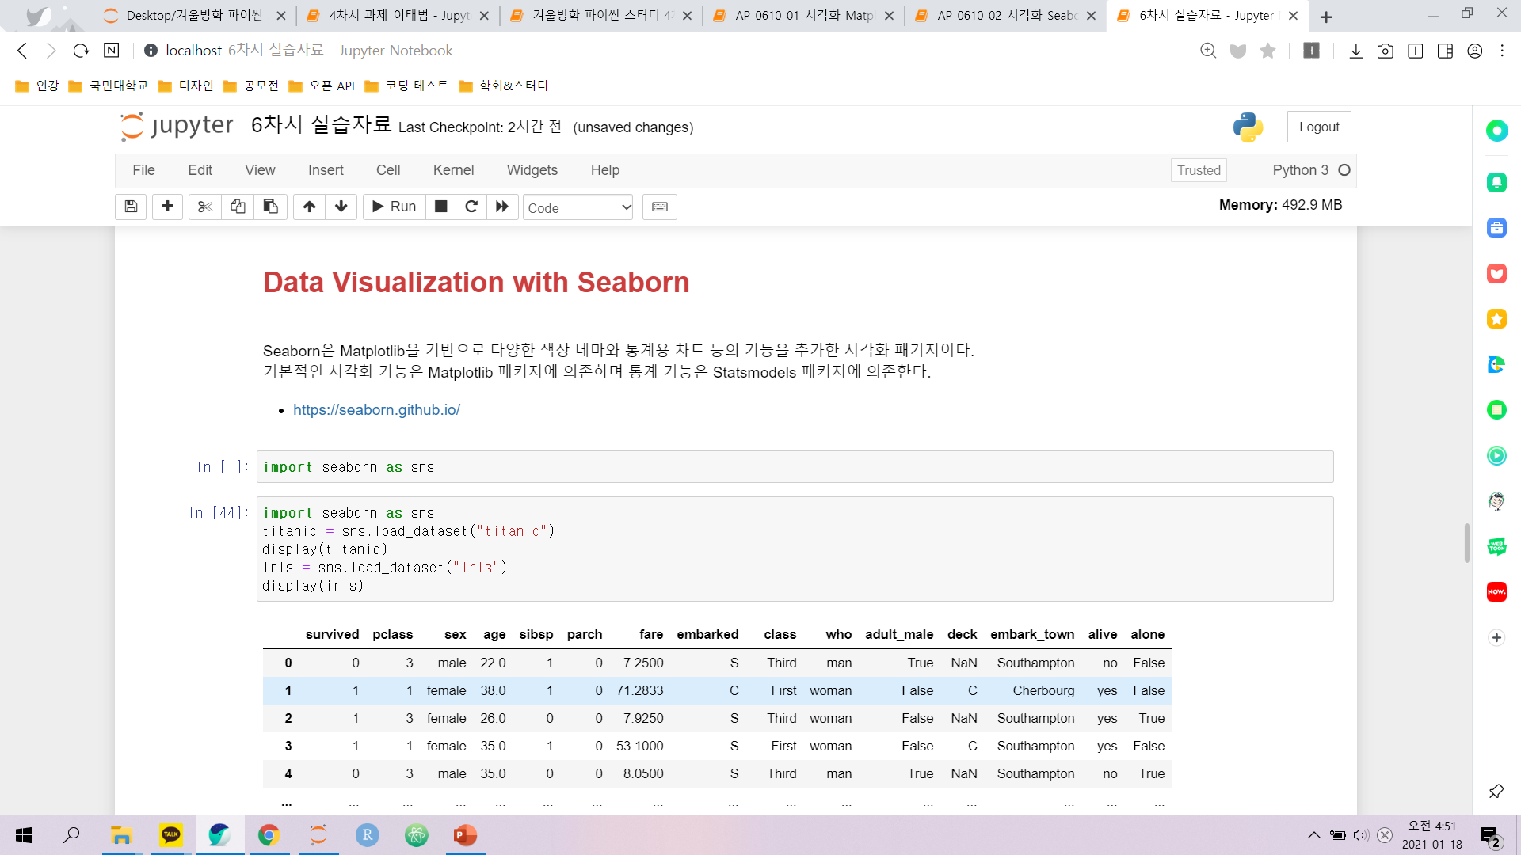
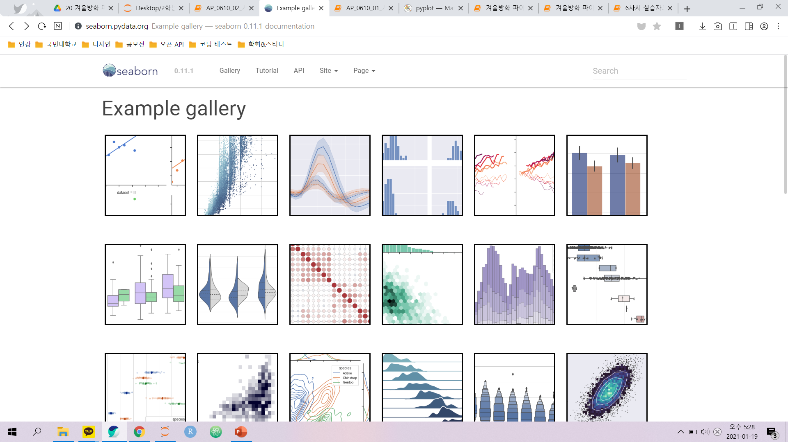
Seaborn
WINTER VACATION PYTHON STUDY
Seaborn Library
Matplotlib을 기반으로 다양한 색상 테마와 통계용 차트 등의 기능을 추가한 시각화 패키지이다. 기본적인 기능은 Matplotlib 패키지에 의존하며 통계 기능은 Statsmodels 패키지에 의존한다.
Seaborn을 사용한 시각화 예제 : http://seaborn.pydata.org/examples/index.html

Slide 17
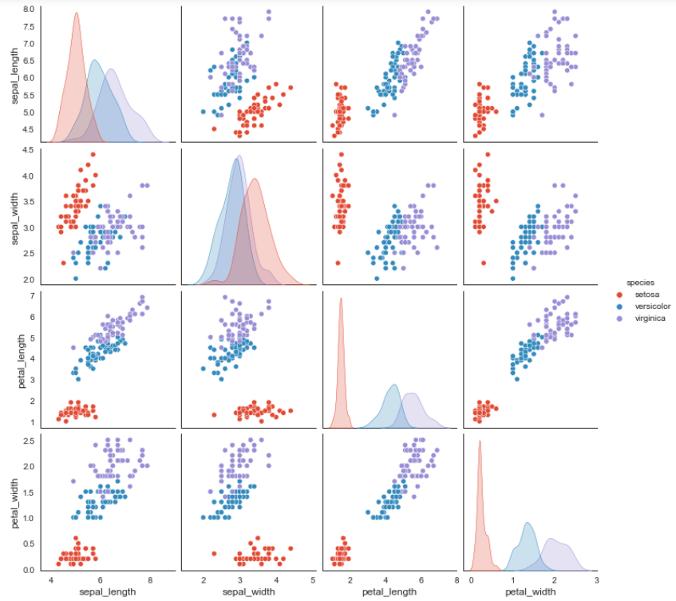
Seaborn
WINTER VACATION PYTHON STUDY
Pair plot
데이터프레임을 인수로 받아 그리드 형태로 각 데이터 열의 조합에 대해 scatter plot을 그린다.
같은 데이터가 만나는 대각선 영역에는 해당 데이터의 histogram 또는 kde plot 을 그린다.
sns.pairplot(data, hue, vars, kind, size)

Slide 18
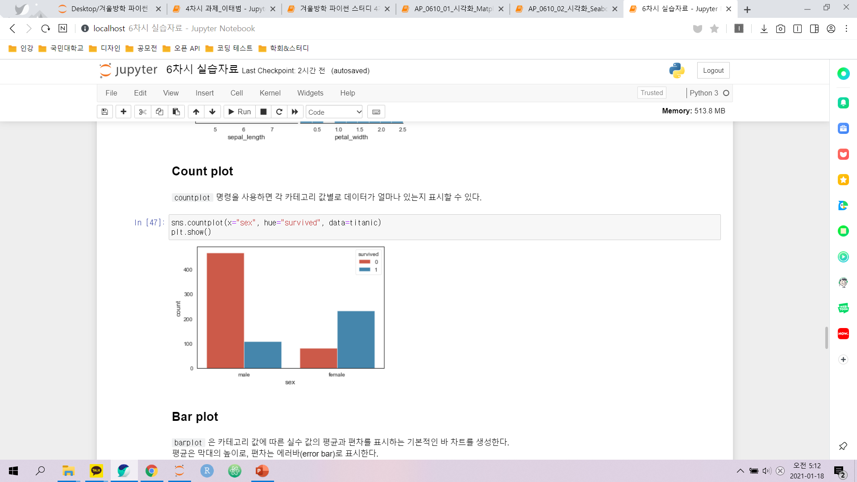
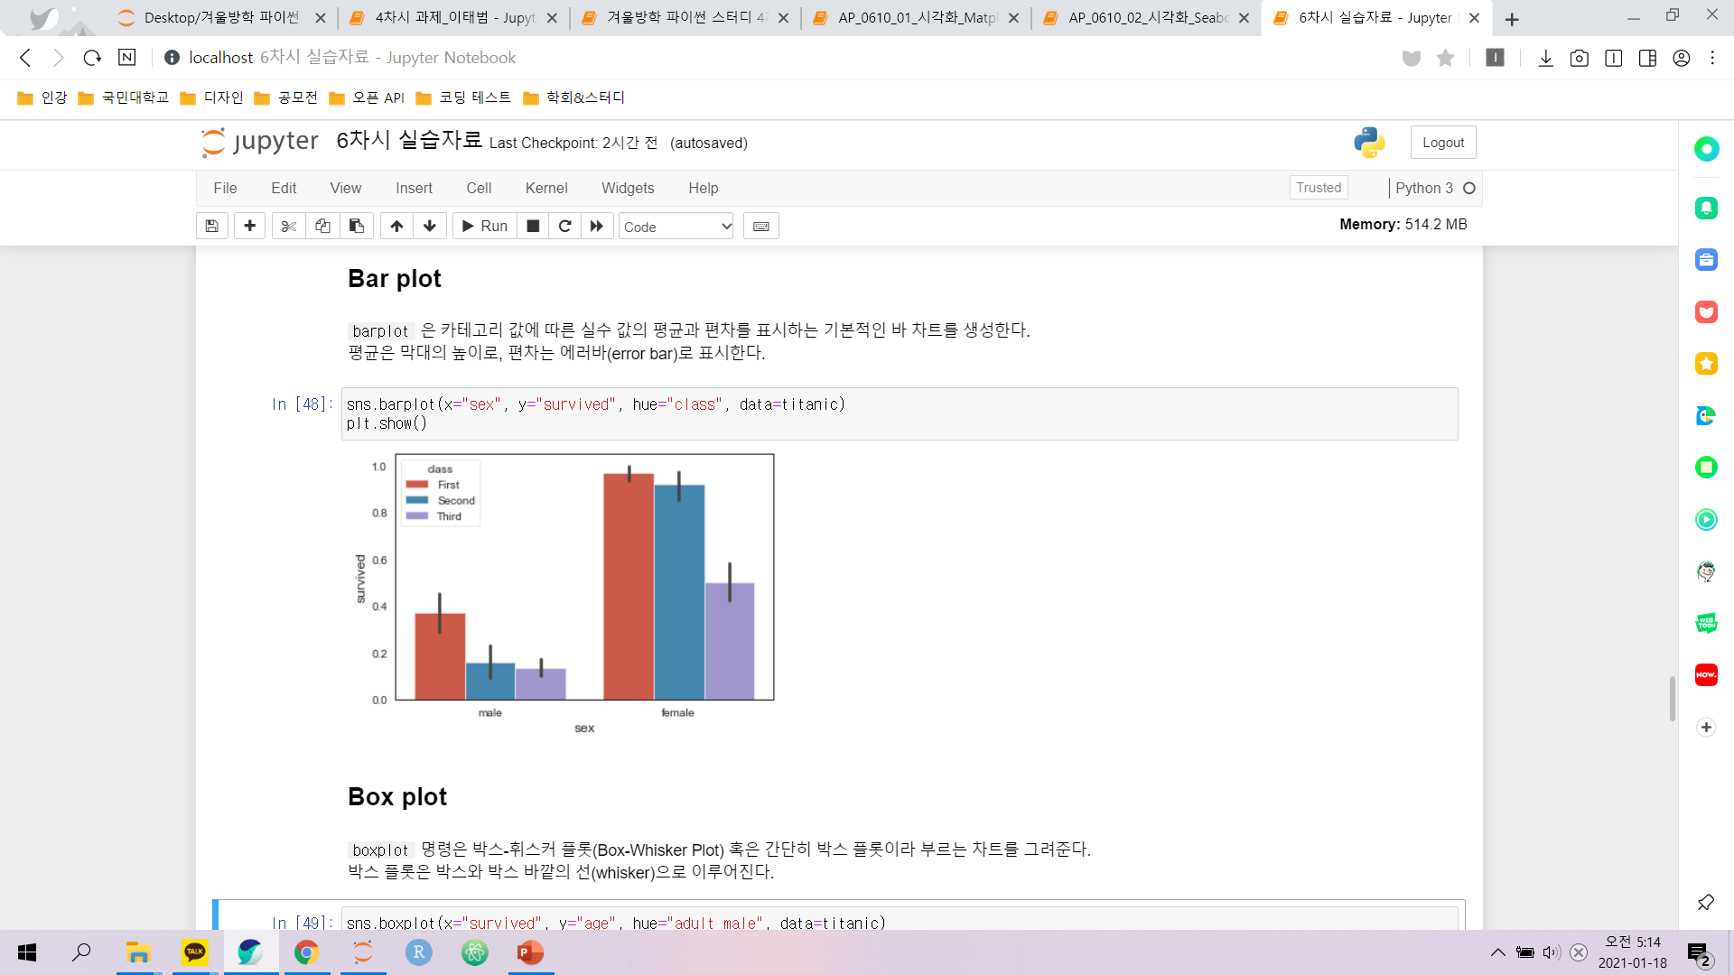
Seaborn
WINTER VACATION PYTHON STUDY
Count plot
Count plot 명령을 사용하면 카테고리 값 별로 데이터가 얼마나 있는지 표시할 수 있다.
Bar plot
카테고리 값에 따른 실수 값의 평균과 편차를
표시하는 기본적인 바 차트를 생성한다. 평균은
막대의 높이로, 편차는 에러바(error bar)로 표시한다.
sns.countplot(x, hue, data)
sns.barplot(x, y, hue, data)

Slide 19
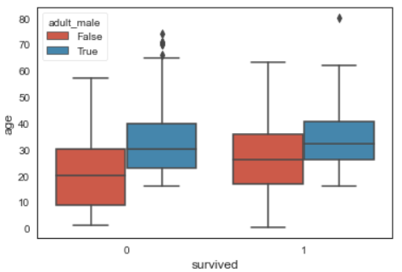
Seaborn
WINTER VACATION PYTHON STUDY
Box plot
boxplot 명령은 박스-휘스커 플롯(Box-Whisker Plot) 혹은 간단히 박스 플롯이라 부르는 차트를 그려준다. 박스 플롯은 박스와 박스 바깥의 선(whisker)으로 이루어진다.
sns.boxplot(x, y, hue, data)
- 박스는 실수 값 분포에서 1사분위수(Q1)와 3사분위수(Q3)
- 3사분위수와 1사분수의 차이(Q3 – Q1)를 IQR
- 박스 내부의 가로선은 중앙값
- 박스 외부의 세로선은 1사분위 수보다 1.5 x IQR 만큼 낮은 값과
3사분위 수보다 1.5 x IQR 만큼 높은 값의 구간
- 그 바깥의 점은 아웃라이어(outlier)이고 일일히 점으로 표시

Slide 20
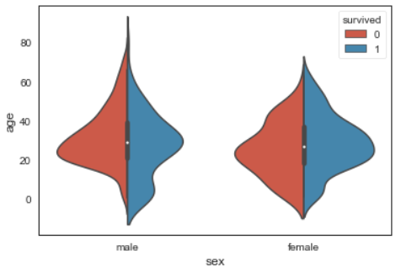
Seaborn
WINTER VACATION PYTHON STUDY
Violin plot
boxplot이 중앙값, 표준 편차 등, 분포의 간략한 특성만 보여주는데 반해 violinplot은 카테고리 값에 따른 각 분포의 실제 데이터나 전체 형상을 보여준다는 장점이 있다.
세로 방향으로 커널 밀도 히스토그램을 그리는데 위 아래가 대칭이 되어 바이올린처럼 보인다.
sns.violinplot(x, y, hue, split, data)

Slide 21
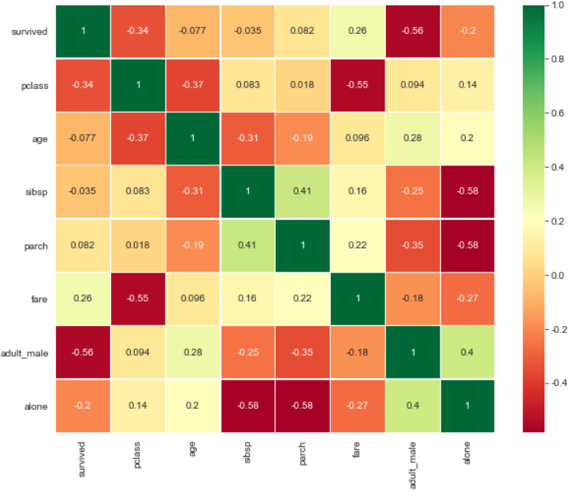
Seaborn
WINTER VACATION PYTHON STUDY
Heatmap
데이터가 2차원이고 모든 값이 카테고리 값이면 변수 간 상관관계를 보기위해 heatmap 명령을 많이 사용한다.
sns.heatmap(data.corr(), cmap,
linewidths, annot)

Slide 22
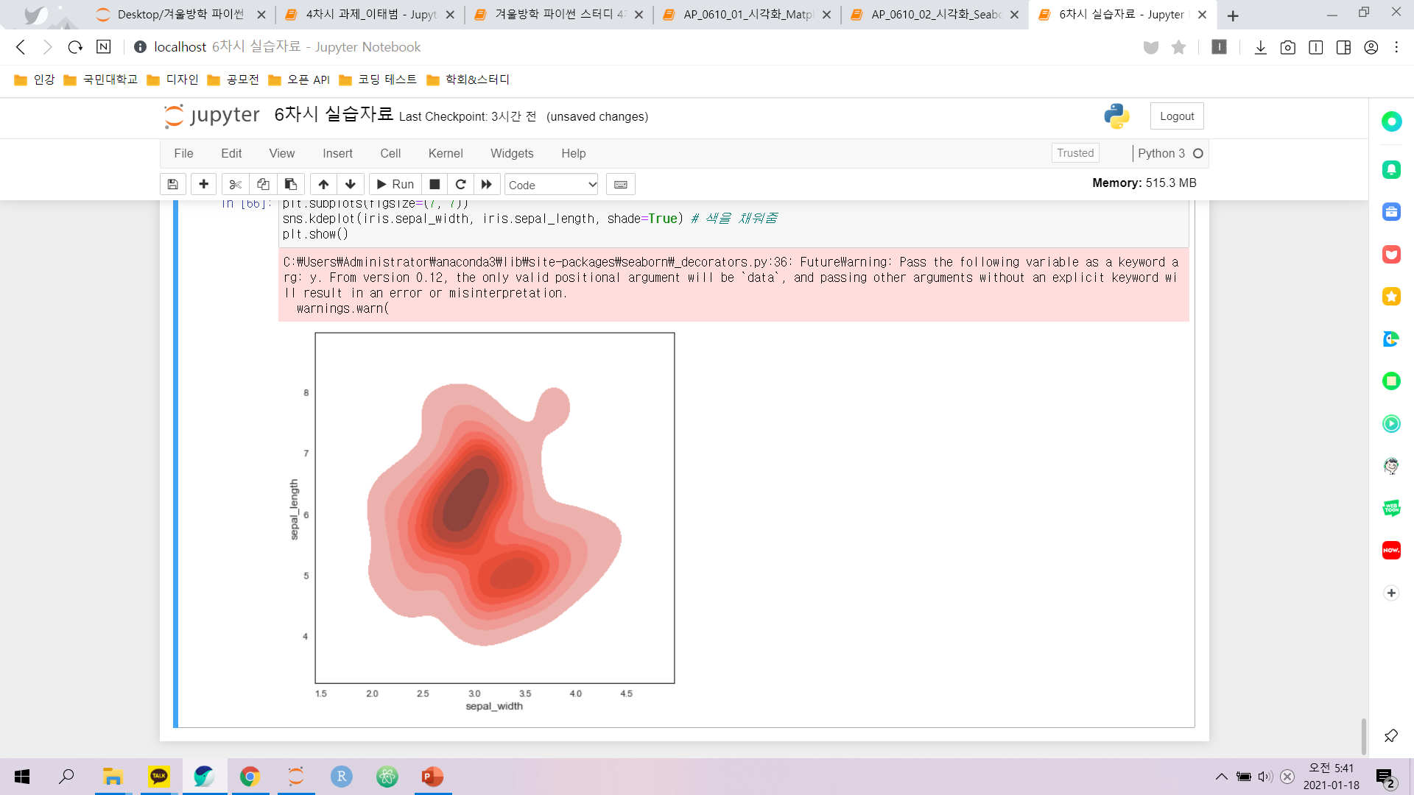
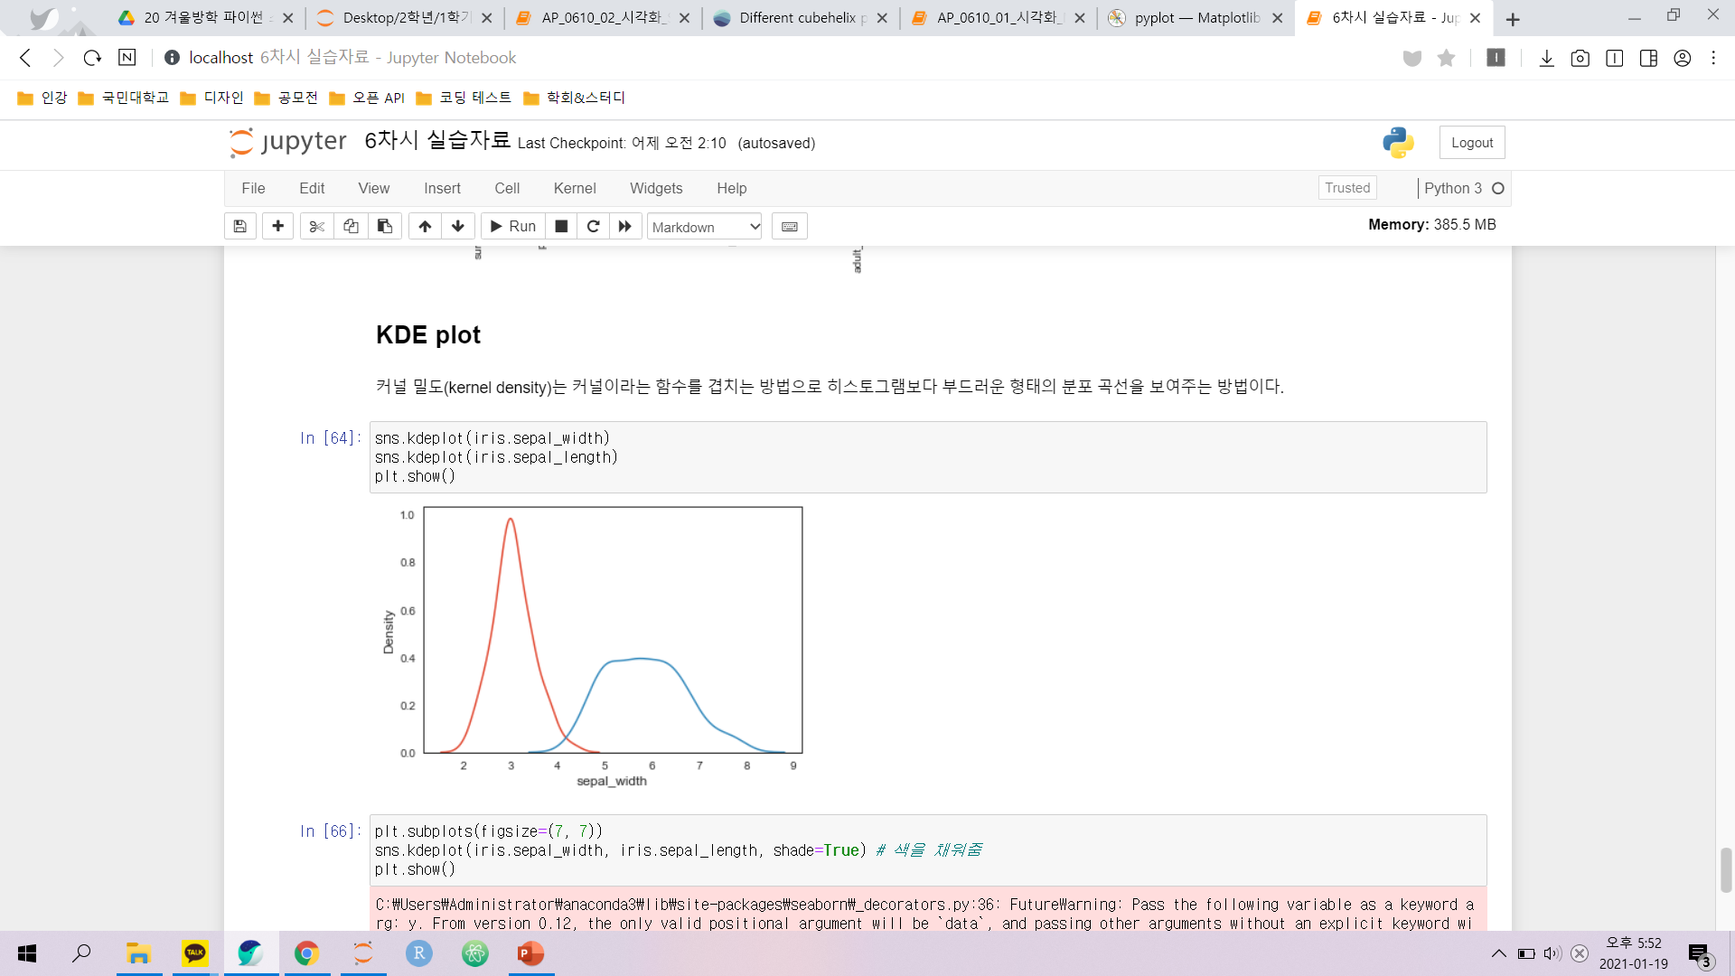
Seaborn
WINTER VACATION PYTHON STUDY
KDE plot
커널 밀도(kernel density)는 커널이라는 함수를 겹치는 방법으로 히스토그램보다 부드러운 형태의 분포 곡선을 보여주는 방법이다.
sns.kdeplot(행, [열], shade)

Slide 23
Q&A
A+

